Slide 1



Slide 2


一例肺炎克雷伯菌的病例报告

Slide 3

● 病例简介
摘要
1.独特性：本例患者多种多重耐药菌感染，使用依拉环素后炎症指标明显好转，症状好转，副作用小，预后好
2.背景：高龄多基础疾病患者，94岁，长期卧床，长期医疗机构居住史

Slide 4
● 患者基础信息
1.人口学信息：94岁老年男性，长期医疗机构居住
2.主诉：心肺骤停心肺复苏后入院
3.既往史：脑出血，慢阻肺，阿尔茨海默病，帕金森

Slide 5
● 入院后检查
1.体格检查：
血管活性药物维持血压，crrt治疗
2.辅助检查：
胸片

Slide 6
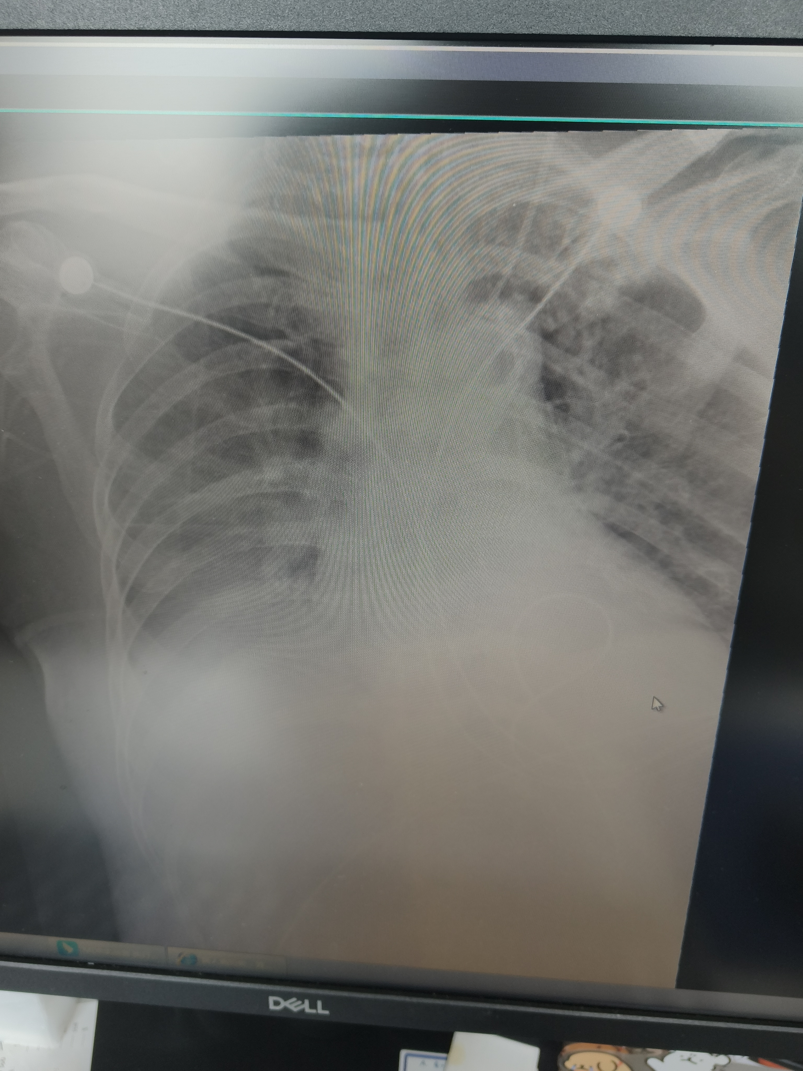
● 入院后检查
3.影像学检查：

Slide 7
● 诊断评估
诊断评估
1.初步诊断：脓毒症休克
2.诊断依据：痰培养及ngs提示鲍曼不动杆菌，克雷伯菌，铜绿假单胞菌
3.鉴别诊断：心源性休克

Slide 8
● 治疗过程
1.药物（依拉环素75mg q12h，思福妥，美罗培南等）
2.手术（无）

Slide 9
● 治疗过程
3.微生物/病理结果（鲍曼不动，克雷伯菌）
4.方案调整（因肝功能不全调整为依拉环素）
5.指标追踪（炎症指标，血流动力学情况）

Slide 10
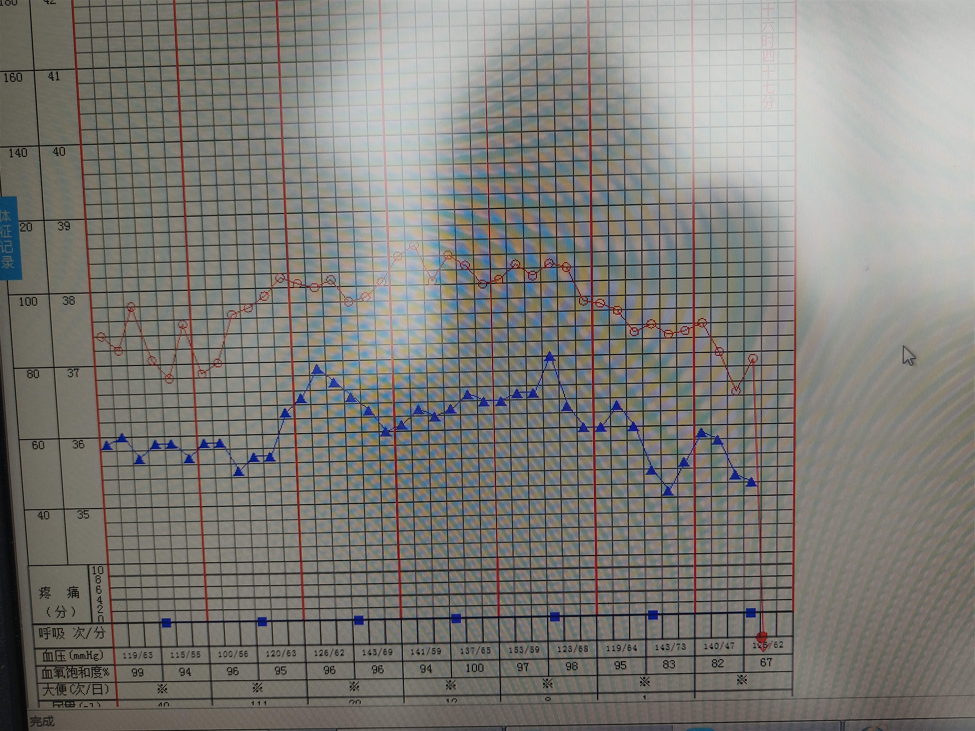
● 治疗过程
3.时间轴记录:(折线图)

Slide 11

● 诊疗体会
1.疗效评价：依拉环素整体安全性较好，疗效肯定
2.局限性：高龄患者，病情需要外科手术，但基础疾病较多，无法耐受手术
3.结论：对于感染性疾病患者，第一时间明确感染源及病原学

Slide 12
感谢观看
敬请指导

